Slide 1

BISOFT-12 Proyecto de Ingeniería II
Entity Framework III Cuatrimestre 2019

Slide 2

ENTITY FRAMEWORK
Entity Framework es un ORM (Object Relational Mapper, en español, Mapeador Relacional de Objetos) cuya función principal como herramienta corresponde a simplificar el mapeo entre objetos en el software a las tablas y columnas de la base de datos relacional.
Su lanzamiento se dio en el año 2008, y corresponde al principal medio de Microsoft para interactuar entre aplicaciones .NET y bases de datos relacionales.

Slide 3
¿Cuáles son su principales ventajas?
A continuación se muestra las principales ventajas que ofrecen los ORM:
Mapear un modelo conceptual a un modelo de base de datos orientado a objetos.
Crear bases de datos y mantener el esquema en línea con los cambios en el modelo.
Generar SQL y ejecutarlo contra la base de datos.
Gestionar transacciones.
Dar seguimiento de los objetos que se han recuperado de la base de datos.

Slide 4
¿Cómo se utiliza Entity Framework?
Entity Framework es el ORM de Microsoft, con versiones tanto para la plataforma .NET tradicional como para .NET Core. Los últimos lanzamientos de Microsoft corresponden a:
Entity Framework 6 (EF6)
Entity Framework Core
Es importante considerar que las capacidades de Entity Framework en .NET "tradicional" (EF6) y en .NET Core (EF Core) son completamente diferentes. EF Core está diseñada como una versión más ligera y extensible de la versión tradicional de EF.

Slide 5
Modos de uso
…. que se pueden utilizar al momento de mapear las clases del software orientado a objetos y las tablas en la base de datos relacional.

Slide 6
CODE-FIRST
En este caso Entity Framework creará las entidades orientadas a objetos (las clases) de manera automática, y las actualizará en caso de que existan cambios en la base de datos subyacente.
MODEL-FIRST
Este caso se refiere a crear el modelo de base de datos visualmente, se utiliza el Diseñador de Modelos de Visual Studio. Entity Framework se encarga de generar la base de datos subyacente o modificarla.
DATABASE-FIRST
Se definen las clases en el código, y Entity Framework se encarga de generar la base de datos y todo lo necesario ya sean relaciones y propiedades de las tablas y columnas. Se tiene máximo control sobre el código del modelo de base de datos en C#.
Los tres modos de trabajos descritos anteriormente están completamente soportados por EF 6. Sin embargo, EF Core solamente soporta el modo “Code First” y un poco de DataBase First

Slide 7
Implementación de EF6

Slide 8
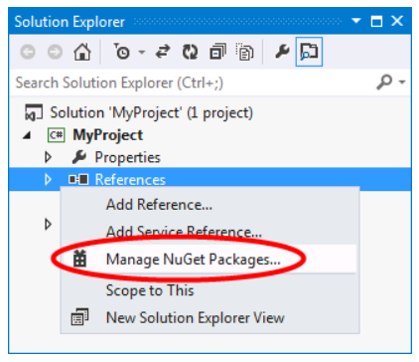
1. Instalación
EF Tools
Las herramientas de EF se incluyen en todas las versiones recientes de Visual Studio.
EF Runtime: Instalación del paquete EF NuGet
Puede instalar el paquete EntityFramework haciendo clic derecho en la carpeta Referencias de su proyecto y seleccionando Administrar paquetes NuGet ...

Slide 9
2. Creación del modelo
El desarrollador debe escoger entre los siguientes flujos:
 | Solo quiero escribir código…. | Quiero usar un Diseñador de Modelos...
Estoy creando una nueva base de datos... | Use Code First para definir su modelo en código y luego generar una base de datos. | Use Model First para definir su modelo usando cuadros y líneas y luego generar una base de datos.
Necesito acceder a una base de datos existente | Use Code First para crear un modelo basado en código que se asigne a una base de datos existente. | Use DataBase First para crear un modelo de cuadros y líneas que se asigne a una base de datos existente.

Slide 10
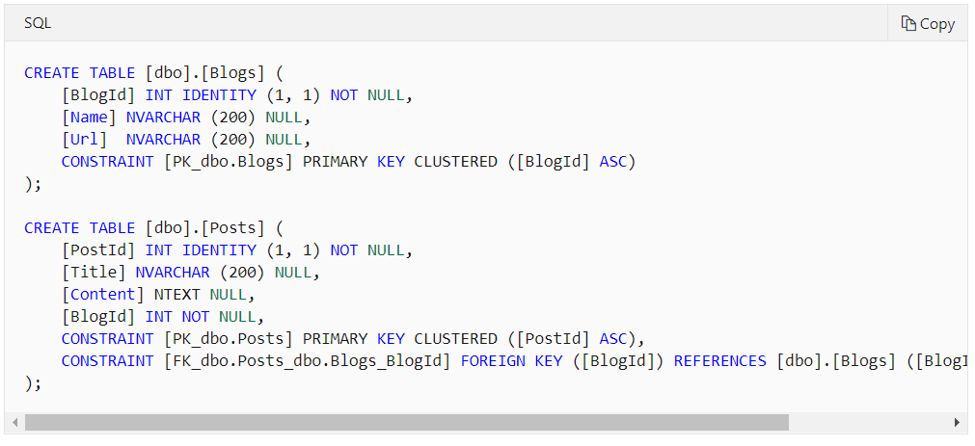
3. Database-First
3.1 Crear la base de datos

Slide 11
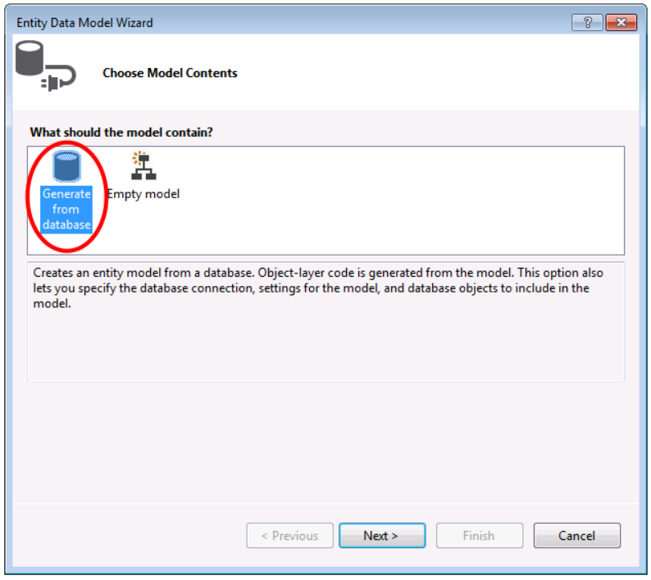
3.2 Crear la aplicación
Abra Visual Studio
File -> New -> Project…
Seleccione Windows en el menú de la izquierda y Console Application.
Crear proyecto.
3.3 Generar modelo
Project -> Add New Item…
Seleccione Data en el menú de la izquierda y luego ADO.NET Entity Data Model
Ingrese el nombre y haga clic en Aceptar
Esto inicia Entity Data Model Wizard
Seleccione Generate from Database

Slide 12
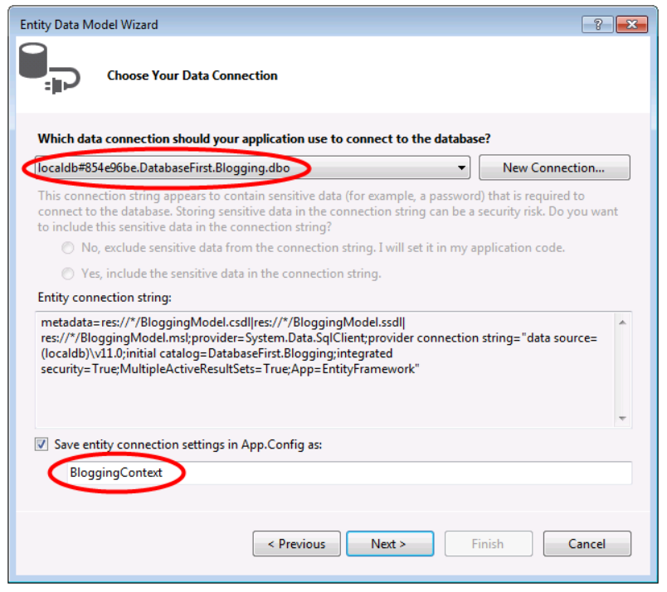
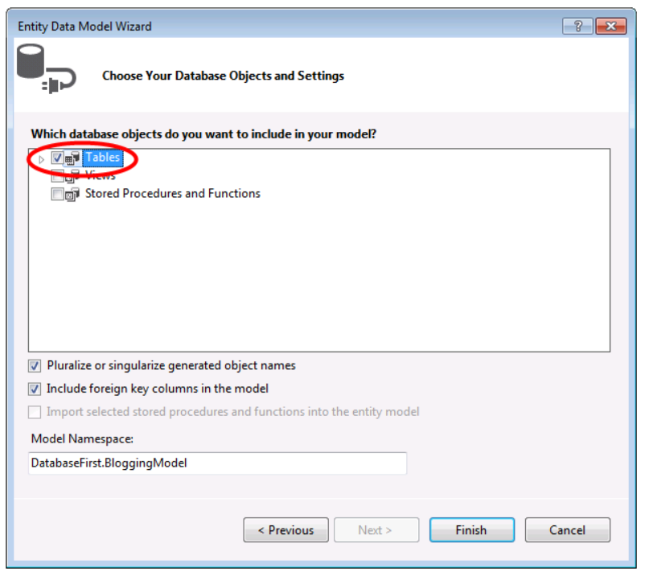
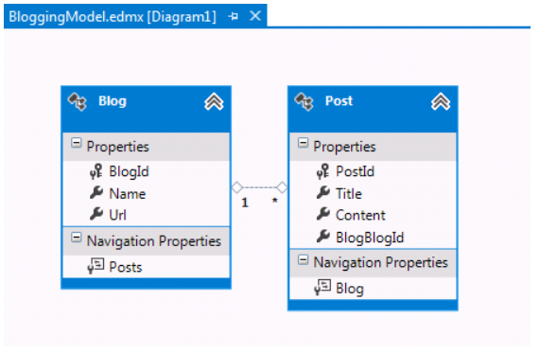
6. Seleccione la conexión a la base de datos que creó en la primera sección, ingrese el nombre de la cadena de conexión y haga clic en Next.
7. Haga clic en la casilla de verificación junto a "Tables" para importar todas las tablas y haga clic en "Finish".
8. Finalmente el nuevo modelo se agrega a su proyecto y se abre para que pueda verlo en Entity Framework Designer. También se ha agregado un archivo App.config a su proyecto con los detalles de conexión para la base de datos.

Slide 13
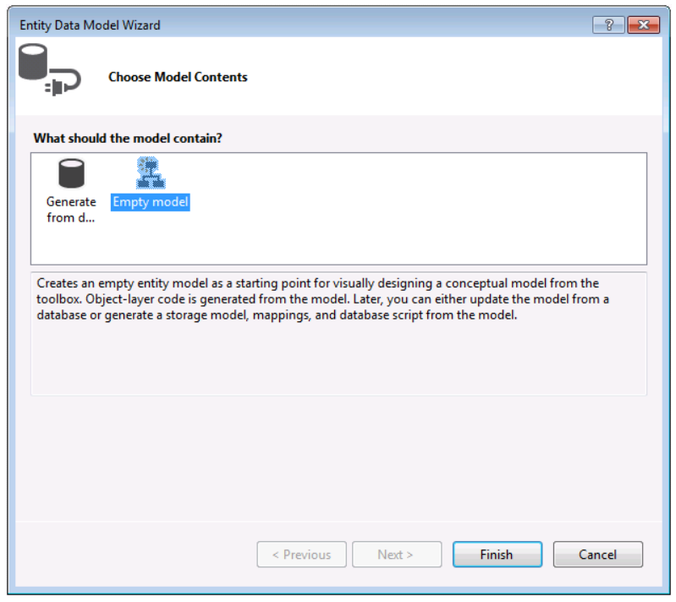
4. Model-First
4.1 Generar modelo
Project -> Add New Item…
Seleccione Data en el menú de la izquierda y luego ADO.NET Entity Data Model
Ingrese el nombre y haga clic en Aceptar
Esto inicia Entity Data Model Wizard
Seleccione Generate from Database

Slide 14
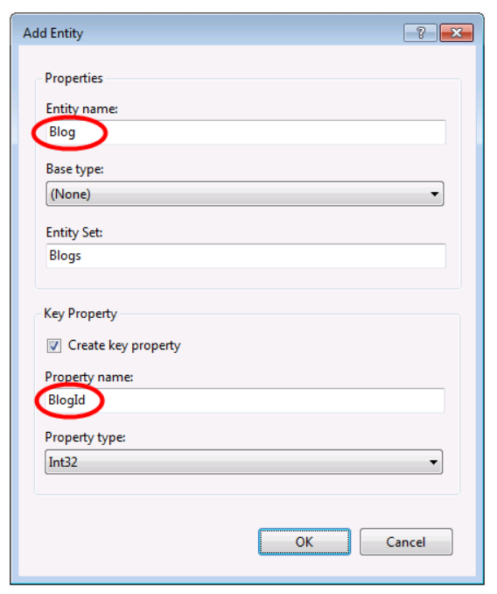
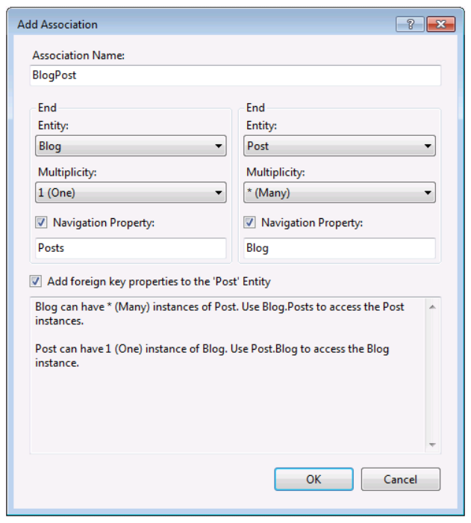
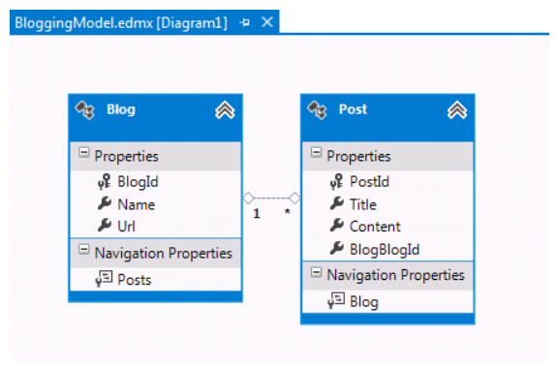
El Entity Framework Designer se abre con un modelo en blanco. Ahora podemos comenzar a agregar entidades, propiedades y asociaciones al modelo.
Ahora tenemos un modelo simple del que podemos generar una base de datos y usarla para leer y escribir datos.

Slide 15
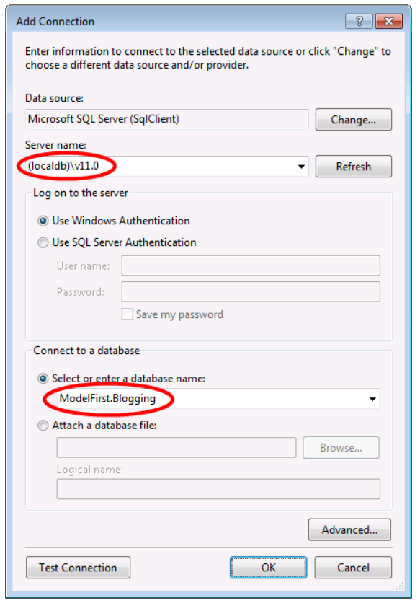
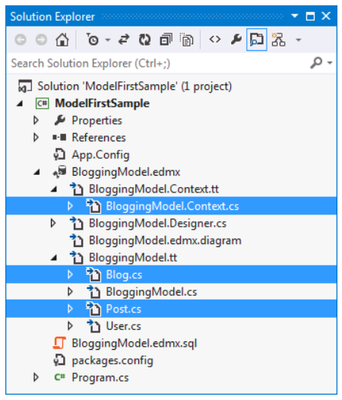
Avancemos y generemos la base de datos.
Design surface - Generate Database from Model…
Click en Add Connection... ingrese el nombre del modelo creado como nombre de la base de datos.
Click en OK y se le preguntará si desea crear una nueva base de datos, seleccione Sí.
Seleccione Siguiente y Entity Framework Designer calculará un script para crear el esquema de la base de datos.
Dar click en Finalizar y Ejecutar.

Slide 16
5. Code-First
5.1 Crear la aplicación
Abra Visual Studio
File -> New -> Project…
Seleccione Windows en el menú de la izquierda y Console Application.
Crear proyecto.

Slide 17
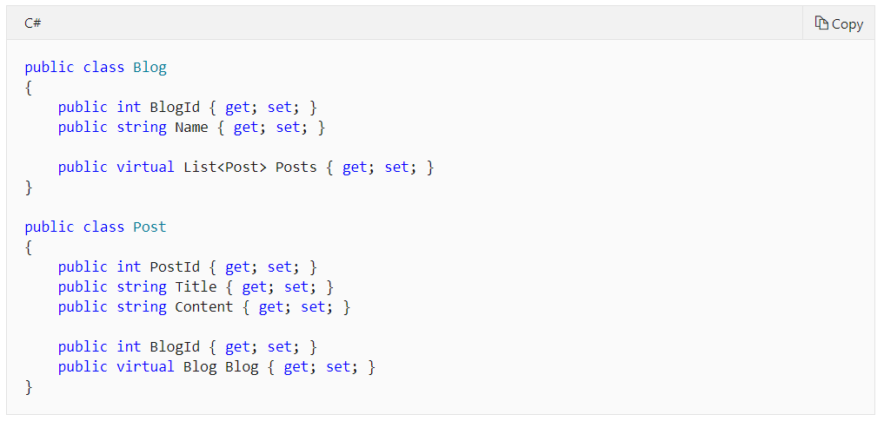
5.2 Crear el modelo
Definir las clases.

Slide 18
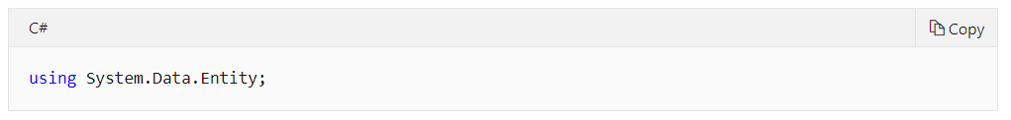
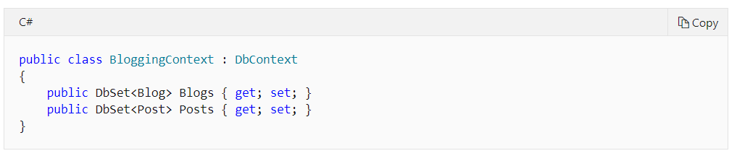
5.3 Crear un Context
El Context representa una sesión con la base de datos, nos permite consultar y guardar datos.
Se define un Context que deriva de System.Data.Entity.DbContext y expone un DbSet<TEntity> para cada clase de nuestro modelo.

Slide 19
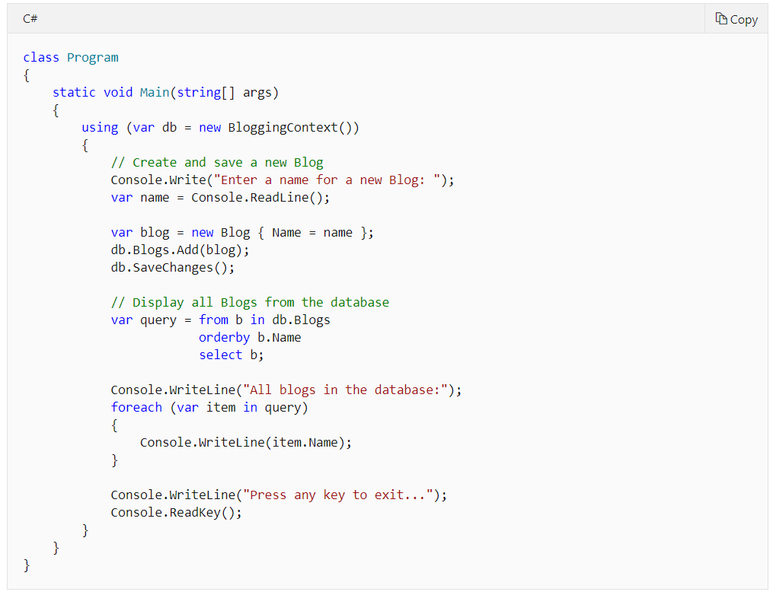
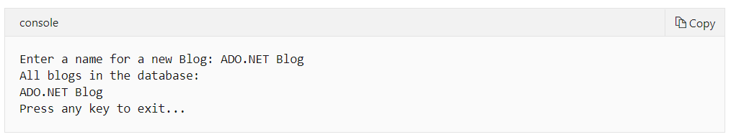
Nueva instancia de Context.
Agregando datos.

Slide 20
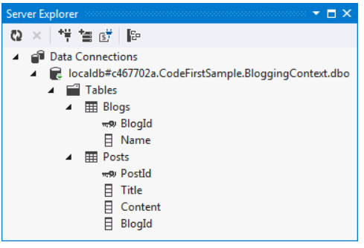
¿Dónde está mi base de datos?
Por convención, DbContext ha creado una base de datos.
La base de datos lleva el nombre del nombre completo del contexto derivado, en nuestro caso, que es CodeFirstNewDatabaseSample.BloggingContext.
Puede conectarse a esta base de datos utilizando Server Explorer en Visual Studio:
View -> Server Explorer
Click derecho en Data Connections y seleccionar Add Connection…
Connect to either LocalDB or SQL Express, depending on which one you have installed.
Ahora podemos inspeccionar el esquema que el modo Code First creó. DbContext resolvió qué clases incluir al modelo al observar las propiedades de DbSet.
Se deben utilizan las convenciones de Code First para determinar nombres de tablas, columnas, tipos de datos, claves principales, etc.

Slide 21
5. DbContext
La clase DbContext es una parte integral de Entity Framework.
Una instancia de la clase DbContext representa una sesión con la base de datos que permite consultar y guardar instancias de sus entidades en la base de datos, además es responsable de abrir y administrar las conexiones a la base de datos.
La clase DbContext nos permite realizar las siguientes tareas:
Administrar la conexión de la base de datos.
Configuración del modelo y relaciones.
Consultas a la base de datos.
Guardar datos en la base de datos.
Configurar el seguimiento de cambios.
Gestión de transacciones.

Slide 22
5.1 Agregar datos a la base de datos vía DbContext
Los métodos clave para agregar entidades a través de DbContext se describen a continuación.
Add<TEntity>(TEntity entity)
Add(object entity)
AddRange(IEnumerable<object> entities)
AddRange(params object[] entities)
Un ejemplo para agregar datos a la base de datos, a través del método Add, se muestra a continuación.
// with type parameter
var author = new Author{ FirstName = "William", LastName = "Shakespeare" };
context.Add<Author>(author);
context.SaveChanges();

Slide 23
5.1 Agregar datos a la base de datos vía DbContext
El método AddRange se usa para agregar múltiples objetos a la base de datos en una sola llamada de método. A continuación un ejemplo.
var context = new SampleContext();
var author = new Author { FirstName = "Stephen", LastName = "King" };
var books = new List<Book> {
new Book { Title = "It", Author = author },
new Book { Title = "Carrie", Author = author },
new Book { Title = "Misery", Author = author }
};
context.AddRange(books);
context.SaveChanges();

Slide 24
5.2 Modificar datos de la base de datos vía DbContext
El enfoque que se adopte para modificar entidades depende de si el contexto está rastreando actualmente la entidad que se está modificando o no.
var author = context.Authors.First(a => a.AuthorId == 1);
author.FirstName = "Bill";
context.SaveChanges();
El ejemplo anterior se utiliza cuando rastreamos la entidad por el ID, sin embargo, en caso de querer rastrearlo por una columna se realiza de la siguiente manera.
using (var context = new SchoolContext())
{
var std = context.Students.First<Student>();
std.FirstName = "Steve";
context.SaveChanges();
}

Slide 25
5.3 Eliminar datos de la base de datos vía DbContext
Se deben utilizar los métodos DbSet.Remove () o DbContext.Remove para eliminar un registro en la tabla de la base de datos.
context.Remove(context.Authors.Single(a => a.AuthorId == 1));
context.SaveChanges();
5.4 Recuperar datos de la base de datos vía DbContext
using (var context = new SchoolContext())
{
var lst = context.Students;
}

Slide 26
Ahora veamos un poco de código….

